Slide 1
DESIGN A BLOCKCHAIN-BASED DIGITAL ASSET MANAGEMENT SYSTEM THAN MONITORS THE VALUE OF AN ASSET THROUGHOUT ITS LIFE CYCLE
区块链资产管理系统
申耀峻
格拉斯哥学院
2014200105026

Slide 2
CONTENTS
05
04
03
02
01
项目简介
项目需求
项目技术背景
项目开发
项目总结

Slide 3
项目简介
01

Slide 4
过去数字资产面临的问题
盗版侵权
维权困难
缺少变现途径
作者不具有定价权

Slide 5
项目应用
去中心化
Text here
专利授权
艺术创作
在线购买专利并生成授权记录，防止版权纠纷
文学作品， 音乐， 摄像作品，电影。并可以限定权限为个人使用权或商业使用权
区块链
不可篡改
信息透明
论文著作
版权注册
传统论文数据中心如知网，IEEE等使用费用过高，且创作者无法获利
可进行版权申明注册，通过区块链证明，并同时进行法律版权申明，基于区块链不可篡改性，方便审计
可匿名性

Slide 6
业务逻辑
链下发送作品数据
著作所有者
调用智能合约进行资产操作
资产上链注册
以太坊
资产管理平台
链下发送作品数据
购买者

Slide 7
项目需求
02

Slide 8
项目核心需求
实现资产的所有权转移
实现资产的访问或使用授权
监视资产的整个生命周期，从资产建立到归档
在不同个体之前共享资产所有权
监视资产数据的使用情况。

Slide 9
项目核心功能
资产管理系统
资产注册
资产记录查询
资产交易
利润分配
上链信息注册
文件后台上传
股权交易
访问授权

Slide 10
智能合约功能设计
实现资产的所有权转移
实现资产的访问或使用授权
监视资产的整个生命周期，从资产建立到归档
在不同个体之前共享资产所有权
监视资产数据的使用情况。

Slide 11
项目进展情况
2018年10月
2018年12月
2019年3月
2019年4月
2019年6月
完成开题报告
进行中期答辩
毕业设计答辩
查阅相关文献
与导师沟通设计方向
定下设计目标和初步方案
完成中期报告
完成论文报告
通过研究改进原有方案
完成项目架构设计
研究开源项目
编写项目代码

Slide 12
项目技术背景
03

Slide 13
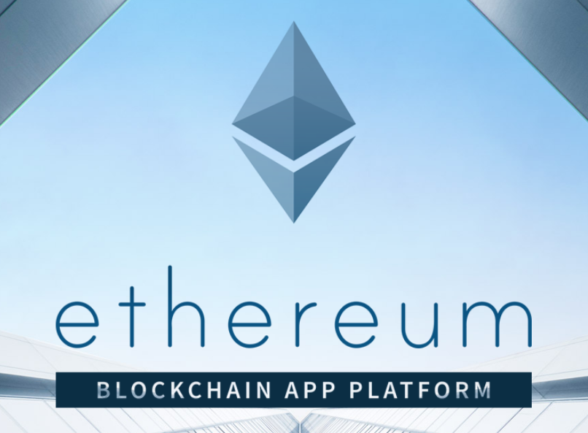
开发平台选择
1
2
3
4
智能合约
搭建联盟链
发行代币
开源项目
使用Solidity编写智能合约，可通过API调用，方便部署应用
可基于以太坊平台快速搭建联盟链，采用PoS与PoW共识机制，保证交易速度
基于ERC20，通过在私链上发行代币，作为中介货币支付产权作品
源码公开，易于理解学习

Slide 14
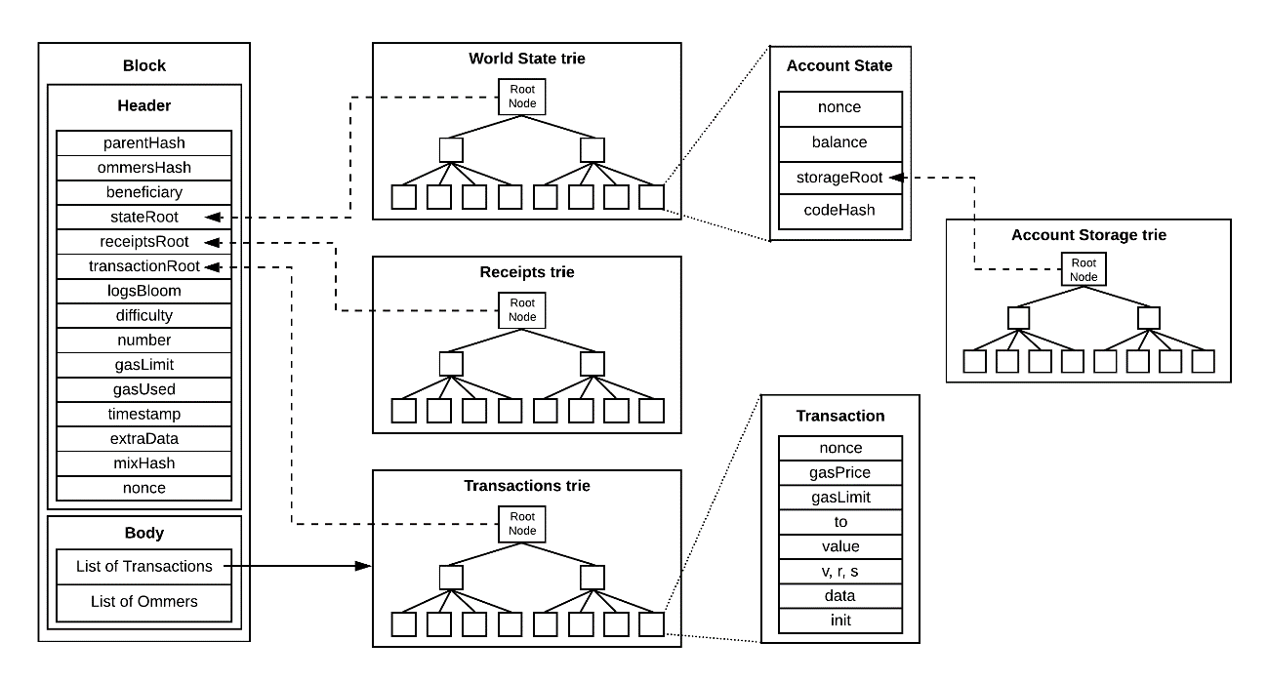
以太坊系统

Slide 15

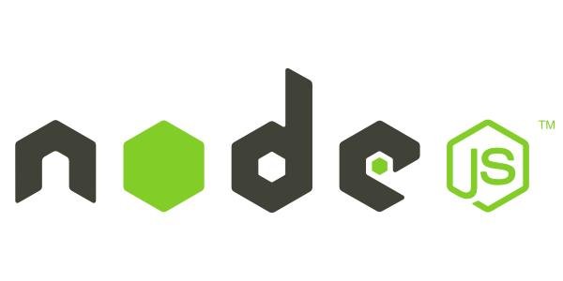
前端框架选择
JS 界面开发框架。通过模块化开发，可将页面模块组件进行复用。配合丰富的 UI 库，可快速搭建标准化前端应用。
基于 Chrome 浏览器 V8 引擎的 Javascript 运行环境，联合 NPM 可方便进行 JS 模块管理和应用部署，以及后续的开发测试。

Slide 16
项目开发
04

Slide 17
智能合约功能
资产注册并记录资产信息
资产交易，并记录交易信息
资产访问授权
资产利润分配

Slide 18
智能合约部署
工厂合约
资产注册
资产合约A
资产合约B
资产合约C

Slide 19
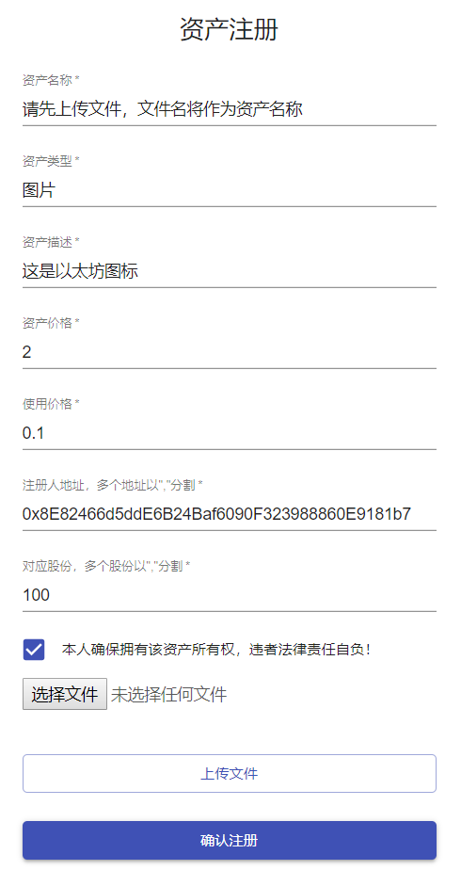

前端界面展示

Slide 20
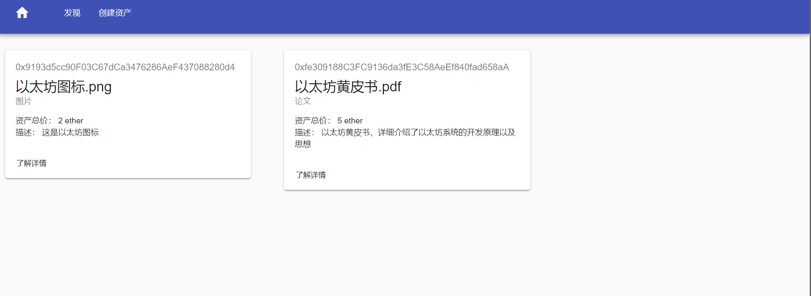
前端界面展示

Slide 21
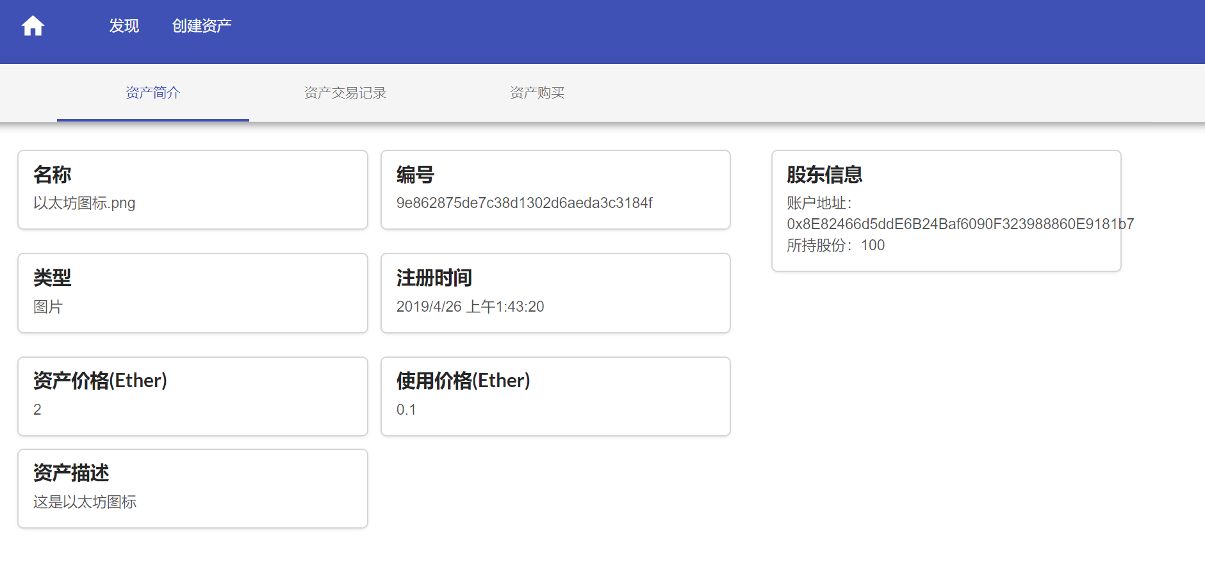
前端界面展示

Slide 22
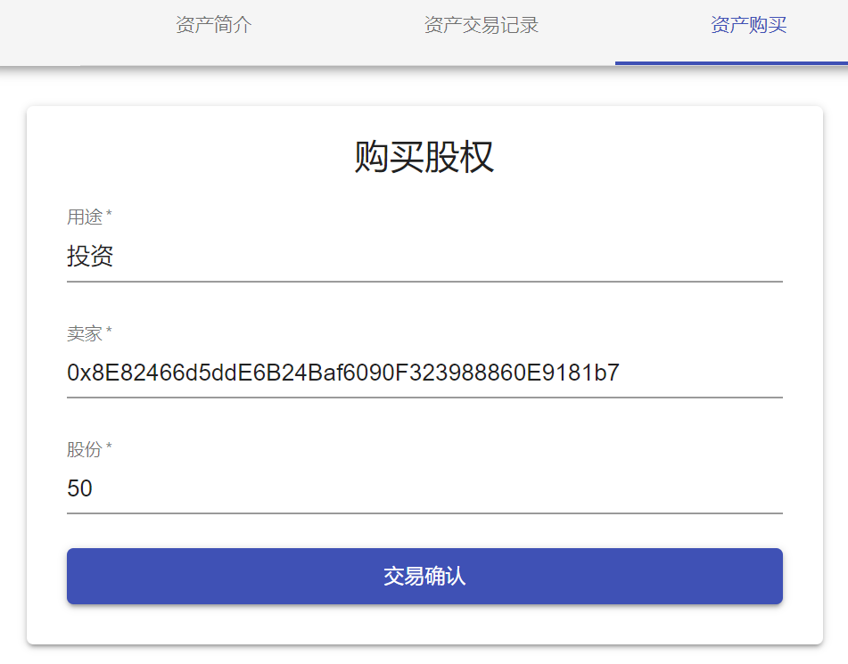
前端界面展示

Slide 23
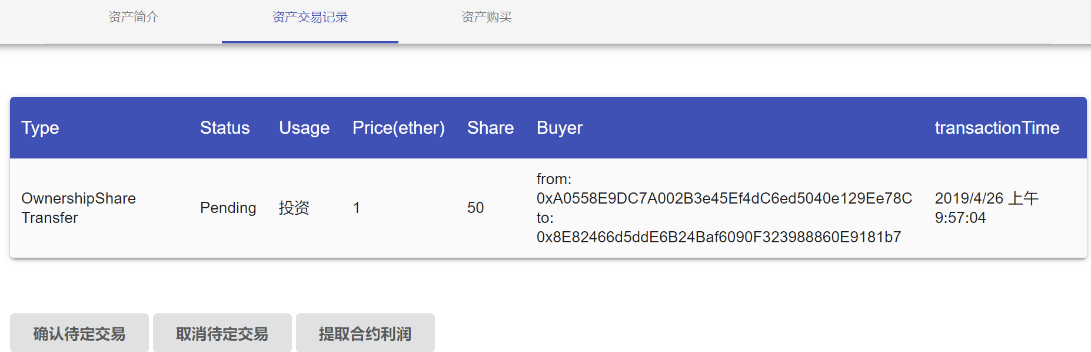
前端界面展示

Slide 24
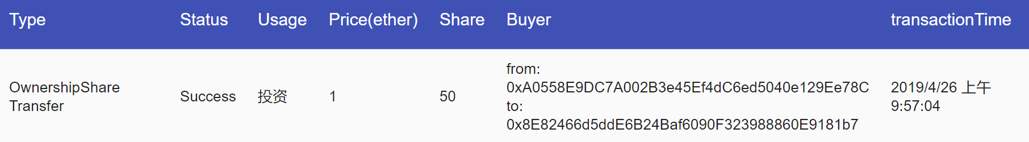
前端界面展示

Slide 25
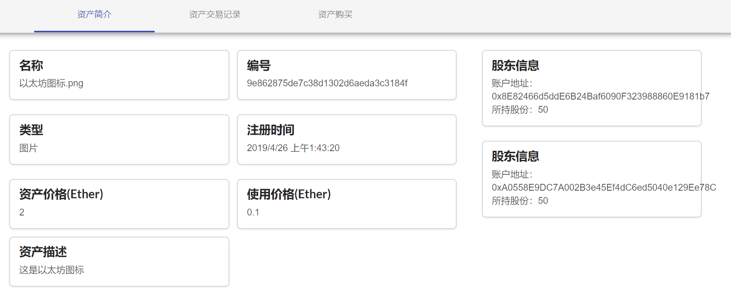
前端界面展示

Slide 26
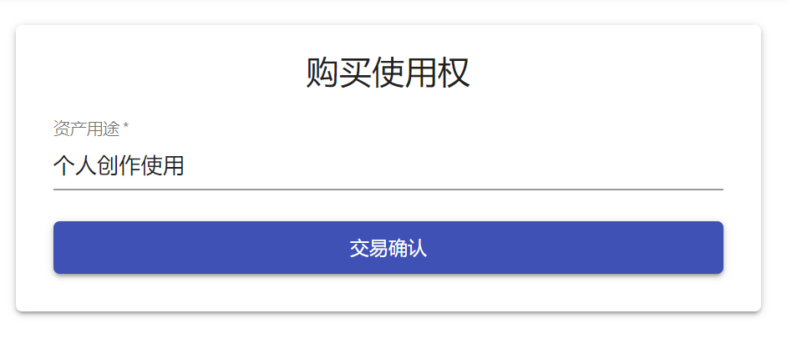
前端界面展示

Slide 27
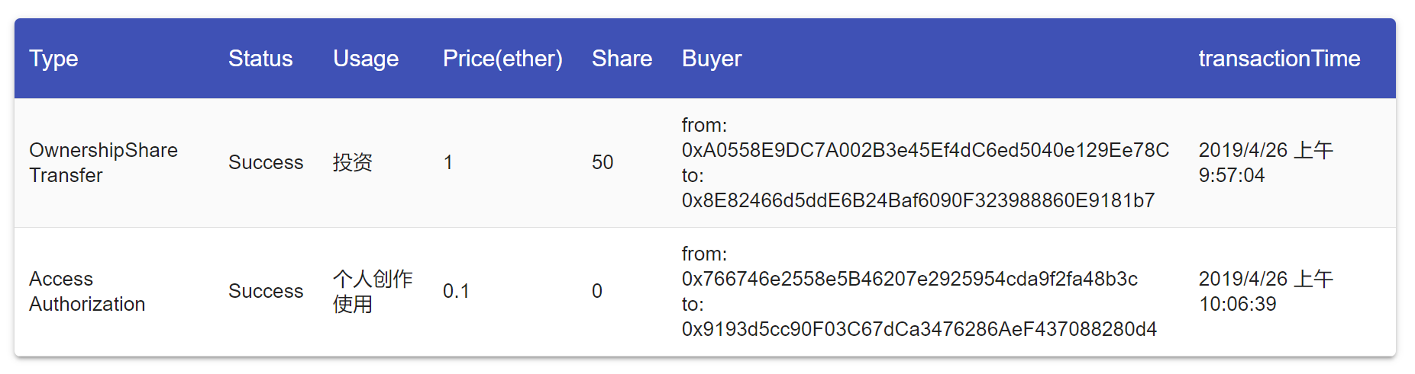
前端界面展示

Slide 28
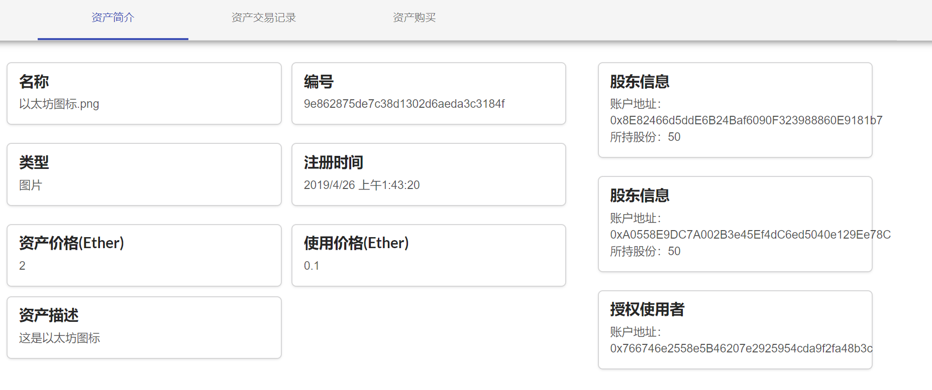
前端界面展示

Slide 29
项目总结
05

Slide 30
项目存在的问题
相关成熟应用较少
区块链作为新兴技术，存在大量创新技术以及不同设计理念，但缺少成熟的落地应用难以形成规范，需要自己取综合取舍
涉及技术面广
法律方问题
区块链技术涉及密码学，软件工程，经济金融学相关领域，需要大量时间来深入了解
目前区块链技术基于匿名开发，因此需要通过政府立法与个人实名制相结合，才能更好的对知识产权进行保护
软件工程经验不足
个人开发经验不足，主要依赖学习开源项目及开发文档进行开发，开发效率较为低下，预计难以完美完成所有构想

